Slide 1
과목_학년학기_단원 | suhi_h_0302_02
차시명 | 1213 공부를 잘했나요
파일명 | suhi_h_0302_02_1213
검토 | 담당
수학팀 | 박종민
문서 HISTORY
번호 | 버전 | 문서 작성일 | 내용 비고 | 작성자 (내선번호) | 검토자
1 | V 1.0 | 2022.05.20 | 문서 발생 | 노유림
2 | V 1.0 | 2022.05.25 | 1차 수정 |  | 박종민
3 | V 2.0 | 2022.05.26 | 1차 검토 |  | 김예림
4 | V 2.0 | 2022.05.26 | 2차 수정 |  | 박종민
5 | V 3.0 | 2022.05.26 | 2차 검토 |  | 김예림
6
7
8
9
10
11

Slide 2
학습 단계 | 파일명 | 페이지 정보 | 프레임 수 | 자료 형태 (동영상, 애니메이션, 노래)
 | suhi_h_0302_02_1213.html | 수학 익힘 42~43쪽 | 1 | Html5
총 프레임 수 |  |  | 1

Slide 3





3-2
2. 나눗셈
suhi_h_0302_02_1213html
1213 공부를 잘했나요
Θ Description & Function
공부를 잘했나요│ 42~43쪽
동그라미 약물 사용
2. 풀이 확인 팝업창(다음 슬라이드)
3. 답 칸 클릭하면 답 나타남. 정답 확인 버튼은 정답 가리기로 토글 됨.
4. O, X 기능 - 클릭 시 각각 정답음, 오답음 나옴.
1
2
3
4
5
6
7
8
9
10
#1
몫이 더 큰 것에 표 하세요.
#4
88÷8
72÷6
#2
#3
삽화 파일명 | 이미지에 텍스트 새로 넣기 2_9_1_01.png 한대희 전자저작물\한대희 3-2\app\resource\contents_sub\lesson02\ops\2\images\2_9

Slide 4

3-2
2. 나눗셈
suhi_h_0302_02_1213html
1213 공부를 잘했나요
Θ Description & Function
공부를 잘했나요│ 42~43쪽
[풀이 확인 버튼 클릭 시 나타나는 화면]
1
2
3
4
5
6
7
8
9
10
몫이 더 큰 것에 표 하세요.
풀이
 | 1 | 1
8 | 8 | 8
 | 8 | 0
 |  | 8
 |  | 8
 |  | 0
 | 1 | 2
6 | 7 | 2
 | 6 | 0
 | 1 | 2
 | 1 | 2
 |  | 0
72÷6
( )
몫이 더 큰 것은 72÷6입니다.

Slide 5


3-2
2. 나눗셈
suhi_h_0302_02_1213html
1213 공부를 잘했나요
Θ Description & Function
공부를 잘했나요│ 42~43쪽
풀이 확인 팝업창(다음 슬라이드)
2. 답 칸 클릭하면 답 나타남. 정답 확인 버튼은 정답 가리기로 토글 됨.
1
2
3
4
5
6
7
8
9
10
양파가 10개씩 들어 있는 양파 망이 6개 있습니다. 양파를 4명이 똑같이 나누어 가진다면 한 명이 양파를 몇 개씩 가지게 되는지 구해 보세요.
15개
#1
#2

Slide 6
3-2
2. 나눗셈
suhi_h_0302_02_1213html
1213 공부를 잘했나요
Θ Description & Function
공부를 잘했나요│ 42~43쪽
[풀이 확인 버튼 클릭 시 나타나는 화면]
1
2
3
4
5
6
7
8
9
10
양파가 10개씩 들어 있는 양파 망이 6개 있습니다. 양파를 4명이 똑같이 나누어 가진다면 한 명이 양파를 몇 개씩 가지게 되는지 구해 보세요.
15개
풀이
(양파의 수)＝10×6＝60(개)
60÷4＝15이므로 양파 60개를 4명이 똑같이 나누어 가지면 한 명이 15개씩 가지게 됩니다.

Slide 7



3-2
2. 나눗셈
suhi_h_0302_02_1213html
1213 공부를 잘했나요
Θ Description & Function
공부를 잘했나요│ 42~43쪽
풀이 확인 팝업창(다음 슬라이드)
2. 답 칸 클릭하면 답 나타남. 정답 확인 버튼은 정답 가리기로 토글 됨.
1
2
3
4
5
6
7
8
9
10
인형 66개를 한 명에게 9개씩 나누어 주려고 합니다. 인형을 모두 몇 명이 받을 수 있고, 남는 인형은 몇 개인지 안에 알맞은 수를 써넣으세요.
인형을 모두 명이 받을 수 있고,
남는 인형은 개입니다.
7
3
#1
#2

Slide 8
3-2
2. 나눗셈
suhi_h_0302_02_1213html
1213 공부를 잘했나요
Θ Description & Function
공부를 잘했나요│ 42~43쪽
[풀이 확인 버튼 클릭 시 나타나는 화면]
1
2
3
4
5
6
7
8
9
10
인형 66개를 한 명에게 9개씩 나누어 주려고 합니다. 인형을 모두 몇 명이 받을 수 있고, 남는 인형은 몇 개인지 안에 알맞은 수를 써넣으세요.
인형을 모두 명이 받을 수 있고,
남는 인형은 개입니다.
7
3
풀이
66÷9＝7···3이므로 인형을 모두 7명이 받을 수 있고, 남는 인형은 3개입니다.

Slide 9


3-2
2. 나눗셈
suhi_h_0302_02_1213html
1213 공부를 잘했나요
Θ Description & Function
공부를 잘했나요│ 42~43쪽
말풍선 소스 사용.
풀이 확인 팝업창(다음 슬라이드)
답 칸 클릭하면 답 나타남. 정답 확인 버튼은 정답 가리기로 토글 됨.
색상 박스 사용.
1
2
3
4
5
6
7
8
9
10
47÷6의 계산 결과를 바르게 설명한 친구의 이름을 써 보세요.
몫은 6보다
작구나.
나머지는 0이니까
나누어떨어지네.
나머지는
4보다 커.
#1
#4
태양
샛별
달이
달이
#2
#3
삽화 파일명 | 이미지에 텍스트 새로 넣기 2_9_5.png 한대희 전자저작물\한대희 3-2\app\resource\contents_sub\lesson02\ops\2\images\2_9

Slide 10
3-2
2. 나눗셈
suhi_h_0302_02_1213html
1213 공부를 잘했나요
Θ Description & Function
공부를 잘했나요│ 42~43쪽
[풀이 확인 버튼 클릭 시 나타나는 화면]
1
2
3
4
5
6
7
8
9
10
47÷6의 계산 결과를 바르게 설명한 친구의 이름을 써 보세요.
몫은 6보다
작구나.
나머지는 0이니까
나누어떨어지네.
나머지는
4보다 커.
풀이
47÷6＝7···5이므로 몫은 6보다 크고, 나머지는 5이므로 나누어떨어지지 않습니다.
바르게 설명한 친구는 달이입니다.
태양
샛별
달이
달이
#2
#3

Slide 11

3-2
2. 나눗셈
suhi_h_0302_02_1213html
1213 공부를 잘했나요
Θ Description & Function
공부를 잘했나요│ 42~43쪽
풀이 확인 팝업창(다음 슬라이드)
답 칸 클릭하면 답 나타남. 정답 확인 버튼은 정답 가리기로 토글 됨.
약물 사용.
1
2
3
4
5
6
7
8
9
10
어떤 수를 4로 나누어야 할 것을 잘못하여 어떤 수에 4를 곱했더니 68이 되었습니다. 바르게 계산한 몫과 나머지는 얼마인지 구해 보세요.
#3
몫
4
나머지
1
#1
#2

Slide 12

3-2
2. 나눗셈
suhi_h_0302_02_1213html
1213 공부를 잘했나요
Θ Description & Function
공부를 잘했나요│ 42~43쪽
[풀이 확인 버튼 클릭 시 나타나는 화면]
1
2
3
4
5
6
7
8
9
10
어떤 수를 4로 나누어야 할 것을 잘못하여 어떤 수에 4를 곱했더니 68이 되었습니다. 바르게 계산한 몫과 나머지는 얼마인지 구해 보세요.
풀이
몫
4
잘못 계산한 식은 (어떤 수)×4＝68입니다.
어떤 수를 구하는 식은 68÷4＝(어떤 수)이므로 어떤 수는 17입니다.
바르게 계산하면 17÷4＝4···1이므로 몫은 4, 나머지는 1입니다.
나머지
1

Slide 13


3-2
2. 나눗셈
suhi_h_0302_02_1213html
1213 공부를 잘했나요
Θ Description & Function
공부를 잘했나요│ 42~43쪽
풀이 확인 팝업창(다음 슬라이드)
답 칸 클릭하면 답 나타남. 정답 확인 버튼은 정답 가리기로 토글 됨.
깜빡이는 손가락 약물 사용. - 클릭 시 파란색 정답이 나타남.
1
2
3
4
5
6
7
8
9
10
6
계산해 보세요.
 | 1 | 3
7 | 9 | 6
 | 7 | 0
 | 2 | 6
 | 2 | 1
 |  | 5
#3
몫
13
나머지
5
#1
#2

Slide 14
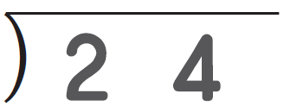
3-2
2. 나눗셈
suhi_h_0302_02_1213html
1213 공부를 잘했나요
Θ Description & Function
공부를 잘했나요│ 42~43쪽
6
[풀이 확인 버튼 클릭 시 나타나는 화면]
1
2
3
4
5
7
8
9
10
6
계산해 보세요.
풀이
 | 1 | 3
7 | 9 | 6
 | 7 | 0
 | 2 | 6
 | 2 | 1
 |  | 5
··· 몫
몫
4
나머지
1
··· 나머지

Slide 15



3-2
2. 나눗셈
suhi_h_0302_02_1213html
1213 공부를 잘했나요
Θ Description & Function
공부를 잘했나요│ 42~43쪽
풀이 확인 팝업창(다음 슬라이드)
답 칸 클릭하면 답 나타남. 정답 확인 버튼은 정답 가리기로 토글 됨.
깜빡이는 손가락 약물 사용. - 클릭 시 파란색 정답이 나타남.
이너 버튼(페이지 2개)
1
2
3
4
5
6
7
8
9
10
7
계산해 보세요.
 | 3 | 8 | 1
2 | 7 | 6 | 2
 | 6 | 0 | 0
 | 1 | 6 | 2
 | 1 | 6 | 0
 |  |  | 2
 |  |  | 2
 |  |  | 0
#3
몫
381
나머지
0
#4
#1
#2

Slide 16
3-2
2. 나눗셈
suhi_h_0302_02_1213html
1213 공부를 잘했나요
Θ Description & Function
공부를 잘했나요│ 42~43쪽
6
7
[풀이 확인 버튼 클릭 시 나타나는 화면]
1
2
3
4
5
8
9
10
7
계산해 보세요.
풀이
 | 3 | 8 | 1
2 | 7 | 6 | 2
 | 6 | 0 | 0
 | 1 | 6 | 2
 | 1 | 6 | 0
 |  |  | 2
 |  |  | 2
 |  |  | 0
··· 몫
나머지
2
··· 나머지

Slide 17


3-2
2. 나눗셈
suhi_h_0302_02_1213html
1213 공부를 잘했나요
Θ Description & Function
공부를 잘했나요│ 42~43쪽
풀이 확인 팝업창(다음 슬라이드)
답 칸 클릭하면 답 나타남. 정답 확인 버튼은 정답 가리기로 토글 됨.
깜빡이는 손가락 약물 사용. - 클릭 시 파란색 정답이 나타남.
1
2
3
4
5
6
7
8
9
10
7
계산해 보세요.
 |  | 9 | 1
9 | 8 | 2 | 1
 | 8 | 1 | 0
 |  | 1 | 1
 |  |  | 9
 |  |  | 2
#3
몫
91
나머지
2
#1
#2

Slide 18
3-2
2. 나눗셈
suhi_h_0302_02_1213html
1213 공부를 잘했나요
Θ Description & Function
공부를 잘했나요│ 42~43쪽
6
7
[풀이 확인 버튼 클릭 시 나타나는 화면]
1
2
3
4
5
8
9
10
7
계산해 보세요.
풀이
 |  | 9 | 1
9 | 8 | 2 | 1
 | 8 | 1 | 0
 |  | 1 | 1
 |  |  | 9
 |  |  | 2
··· 몫
나머지
2
··· 나머지

Slide 19
3-2
2. 나눗셈
suhi_h_0302_02_1213html
1213 공부를 잘했나요
Θ Description & Function
공부를 잘했나요│ 42~43쪽
풀이 확인 팝업창(다음 슬라이드)
답 칸 클릭하면 답 나타남. 정답 확인 버튼은 정답 가리기로 토글 됨.
1
2
3
4
5
6
7
8
9
10
8
수를 넣으면 1분이 지날 때마다 3배가 되는 기계가 있습니다. 이 기계에 어떤 수를 넣었더니 3분 뒤에 243이 되었습니다. 어떤 수를 구해 보세요.
1분 뒤
1분 뒤
1분 뒤
×3
×3
×3
어떤 수
243
9
#1
#2

Slide 20
3-2
2. 나눗셈
suhi_h_0302_02_1213html
1213 공부를 잘했나요
Θ Description & Function
공부를 잘했나요│ 42~43쪽
6
7
8
[풀이 확인 버튼 클릭 시 나타나는 화면]
1
2
3
4
5
9
10
8
수를 넣으면 1분이 지날 때마다 3배가 되는 기계가 있습니다. 이 기계에 어떤 수를 넣었더니 3분 뒤에 243이 되었습니다. 어떤 수를 구해 보세요
풀이
어떤 수에 3을 3번 곱해서 243이 되었으므로 243을 3으로 나누는 계산을 3번 합니다. 243÷3＝81, 81÷3＝27, 27÷3＝9이므로 어떤 수는 9입니다.
1분 뒤
1분 뒤
1분 뒤
1분 뒤
1분 뒤
1분 뒤
×3
×3
×3
×3
×3
×3
어떤 수
243
어떤 수
27
81
243
÷3
÷3
÷3
9

Slide 21
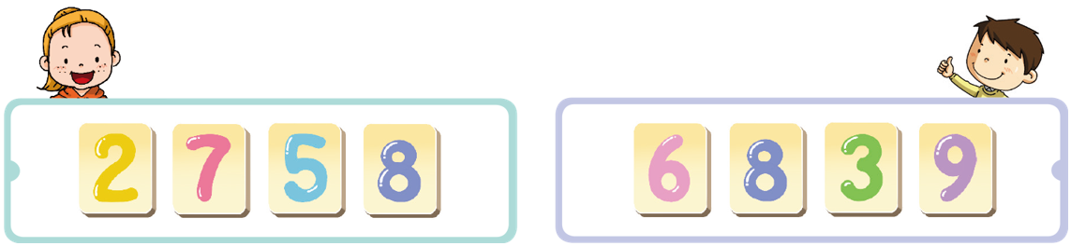
3-2
2. 나눗셈
suhi_h_0302_02_1213html
1213 공부를 잘했나요
Θ Description & Function
공부를 잘했나요│ 42~43쪽
색상 박스 사용.
풀이 확인 팝업창(다음 슬라이드)
답 칸 클릭하면 답 나타남. 정답 확인 버튼은 정답 가리기로 토글 됨.
1
2
3
4
5
6
7
8
9
10
9
은하와 우주는 각자 가지고 있는 숫자 카드를 한 번씩만 사용하여 몫이 가장 큰 (세 자리 수)÷(한 자리 수)의 나눗셈을 만들었습니다. 몫이 더 큰 나눗셈을 만든 친구의 이름을 써 보세요.
#1
은하
우주
은하
#2
#3
삽화 파일명 | numCard_etc.png 수학 4-2 지도서\app\resource\contents\lesson01\ops\include\math\images\numCard
 | 2_9_11.png 한대희 3-2\app\resource\contents_sub\lesson02\ops\2\images\2_9

Slide 22




3-2
2. 나눗셈
suhi_h_0302_02_1213html
1213 공부를 잘했나요
Θ Description & Function
공부를 잘했나요│ 42~43쪽
6
7
8
9
[풀이 확인 버튼 클릭 시 나타나는 화면]
1
2
3
4
5
10
9
은하와 우주는 각자 가지고 있는 숫자 카드를 한 번씩만 사용하여 몫이 가장 큰 (세 자리 수)÷(한 자리 수)의 나눗셈을 만들었습니다. 몫이 더 큰 나눗셈을 만든 친구의 이름을 써 보세요.
풀이
은하와 우주가 가지고 있는 숫자 카드로 몫이 가장 큰 (세 자리 수)÷(한 자리 수)의 나눗셈을 만들어 계산하면
은하: 875÷2＝437···1
우주: 986÷3＝328···2
몫이 더 큰 나눗셈을 만든 친구는 은하입니다.
은하
우주
은하

Slide 23
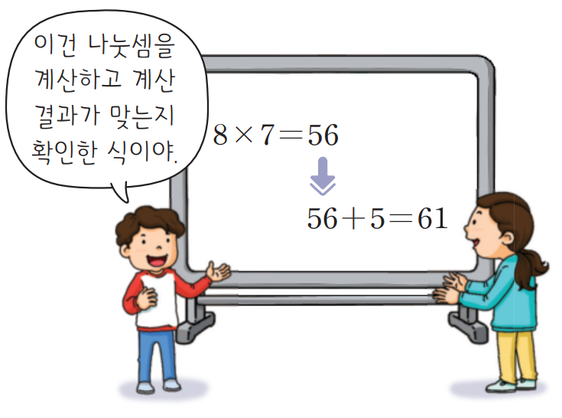
3-2
2. 나눗셈
suhi_h_0302_02_1213html
1213 공부를 잘했나요
Θ Description & Function
공부를 잘했나요│ 42~43쪽
이미지에 텍스트 새로 쓰기 - 말풍선 소스 사용
풀이 확인 팝업창(다음 슬라이드)
답 칸 클릭하면 답 나타남. 정답 확인 버튼은 정답 가리기로 토글 됨.
화살표 약물 사용.
1
2
3
4
5
6
7
8
9
10
10
어떤 식을 확인한 것인지 안에 알맞은 수를 써넣으세요.
이건 나눗셈을
계산하고 계산
결과가 맞는지
확인한 식이야.
#1
8×7＝56
#4
56＋5＝61
#4
61
÷8＝7···
5
을/를 확인한 것입니다.
#2
#3
삽화 파일명 | 이미지에 텍스트 새로 넣기 2_9_12.png 한대희 전자저작물\한대희 3-2\app\resource\contents_sub\lesson02\ops\2\images\2_9

Slide 24
3-2
2. 나눗셈
suhi_h_0302_02_1213html
1213 공부를 잘했나요
Θ Description & Function
공부를 잘했나요│ 42~43쪽
6
7
8
10
[풀이 확인 버튼 클릭 시 나타나는 화면]
1
2
3
4
5
9
10
어떤 식을 확인한 것인지 안에 알맞은 수를 써넣으세요.
이건 나눗셈을
계산하고 계산
결과가 맞는지
확인한 식이야.
8×7＝56
56＋5＝61
풀이
나누는 수에 몫을 곱하고 나머지를 더하면 나누어지는 수가 되어야 하므로 확인한 식은 61÷8＝7···5입니다
#4
61
÷8＝7···
5
을/를 확인한 것입니다.

